Slide 1
Thứ ba ngày 2 tháng 5 năm 2023
Luyện từ và câu
MRVT: Lạc quan – Yêu đời
(tuần 33)

Slide 2
Khởi động

Slide 3
1. Trạng ngữ là gì?
- Trạng ngữ là thành phần phụ trong câu xác định thời gian, nơi chốn, nguyên nhân, mục đích… của sự vật nêu trong câu.
2. Trạng ngữ chỉ nguyên nhân trả lời cho câu hỏi nào?
- Trạng ngữ chỉ nguyên nhân trả lời cho các câu hỏi: Vì sao? Nhờ đâu? Tại đâu?
3. Em hãy đặt một câu có trạng ngữ chỉ nguyên nhân.
- VD: Nhờ chăm chỉ học bài, em được 10 điểm môn khoa học.

Slide 4
Khám phá
MRVT: Lạc quan – Yêu đời

Slide 5
Bài 1. Trong mỗi câu dưới đây, từ lạc quan được dùng với ý nghĩa nào?
Câu | Luôn tin tưởng ở tương lai tốt đẹp | Có triển vọng tốt đẹp
Tình hình đội tuyển rất lạc quan.
Chú ấy sống rất lạc quan.
Lạc quan là liều thuốc bổ.

Slide 6
Bài 1. Trong mỗi câu dưới đây, từ lạc quan được dùng với ý nghĩa nào?
Câu | Luôn tin tưởng ở tương lai tốt đẹp | Có triển vọng tốt đẹp
Tình hình đội tuyển rất lạc quan.
Chú ấy sống rất lạc quan.
Lạc quan là liều thuốc bổ.
x
x
x
* Lạc quan có nghĩa là gì?
- Lạc quan là luôn tin tưởng ở tương lai tốt đẹp, có triển vọng tốt đẹp.

Slide 7
Bài 2. Xếp các từ có tiếng lạc cho trong ngoặc đơn thành hai nhóm:
(lạc quan, lạc hậu, lạc điệu, lạc đề, lạc thú)
a) Những tiếng trong đó lạc có nghĩa là “vui, mừng”:
…………………………………………………………
b) Những tiếng trong đó lạc có nghĩa là “rớt lại, sai”:
…………………………………………………………

Slide 8
NGHĨA CỦA TỪ:
Có cái nhìn, thái độ tin tưởng ở tương lai
tốt đẹp, có nhiều triển vọng.
Lạc quan
Những thú vui làm cho nhiều người
thích và ước muốn có được.
Lạc thú
Bị ở lại phía sau, không theo kịp đà
tiến bộ, phát triển chung.
Lạc hậu
Sai, lệch ra khỏi điệu của bài hát,
bản nhạc.
Lạc điệu
Không theo đúng chủ đề, đi chệch
yêu cầu về nội dung.
Lạc đề

Slide 9
Bài 2. Xếp các từ có tiếng lạc cho trong ngoặc đơn thành hai nhóm:
(lạc quan, lạc hậu, lạc điệu, lạc đề, lạc thú)
a) Những tiếng trong đó lạc có nghĩa là “vui, mừng”:
lạc quan, lạc thú.
b) Những tiếng trong đó lạc có nghĩa là “rớt lại, sai”:
lạc hậu, lạc điệu, lạc đề.
* Đặt một câu với một trong các từ đã cho ở bài 2.
- Bác Hồ sống rất lạc quan.
- Những lạc thú tầm thường dễ làm hư hỏng con người.
- Chiếc ti vi này đã lạc hậu rồi.
- Bạn đã hát lạc điệu rồi.
- Bạn đã làm lạc đề bài văn rồi.

Slide 10
Bài 3. Xếp các từ có tiếng quan cho trong ngoặc đơn thành ba nhóm:
(lạc quan, quan quân, quan hệ, quan tâm).
a) Những từ trong đó quan có nghĩa là “quan lại”:
…………………………………………………………
b) Những từ trong đó quan có nghĩa là “nhìn, xem”:
…………………………………………………………
c) Những từ trong đó quan có nghĩa là “liên hệ, gắn bó”:
…………………………………………………………

Slide 11
NGHĨA CỦA TỪ:
Quân đội của nhà nước phong kiến.
quan quân
Sự gắn liền về mặt nào đó giữa hai
hay nhiều sự vật với nhau.
quan hệ
Để tâm, chú ý thường xuyên đến.
quan tâm

Slide 12
Bài 3. Xếp các từ có tiếng quan cho trong ngoặc đơn thành ba nhóm:
(lạc quan, quan quân, quan hệ, quan tâm).
a) Những từ trong đó quan có nghĩa là “quan lại”:
quan quân
b) Những từ trong đó quan có nghĩa là “nhìn, xem”:
lạc quan
c) Những từ trong đó quan có nghĩa là “liên hệ, gắn bó”:
quan hệ, quan tâm.
* Đặt một câu với một trong các từ đã cho ở bài 3.
- Quan quân nhà Nguyễn được phen sợ hú vía.
- Mọi người đều có mối quan hệ với nhau.
- Mẹ rất quan tâm đến em.

Slide 13
Bài 4. Nối mỗi câu tục ngữ ở cột A với nghĩa và lời khuyên thích hợp ở cột B:
A
a) Sông có khúc, người có lúc.
b) Kiến tha lâu cũng đầy tổ.
B
1) Nhiều cái nhỏ góp dần lại sẽ thành cái lớn. Cho nên kiên nhẫn, siêng năng thì sẽ thành công.
2) Đời người lúc thế này, lúc thế khác là bình thường. Gặp khó khăn, hoạn nạn, chớ bi quan.

Slide 14
Bài 4. Nối mỗi câu tục ngữ ở cột A với nghĩa và lời khuyên thích hợp ở cột B:
A
a) Sông có khúc, người có lúc.
b) Kiến tha lâu cũng đầy tổ.
B
1) Nhiều cái nhỏ góp dần lại sẽ thành cái lớn. Cho nên kiên nhẫn, siêng năng thì sẽ thành công.
2) Đời người lúc thế này, lúc thế khác là bình thường. Gặp khó khăn, hoạn nạn, chớ bi quan.

Slide 15
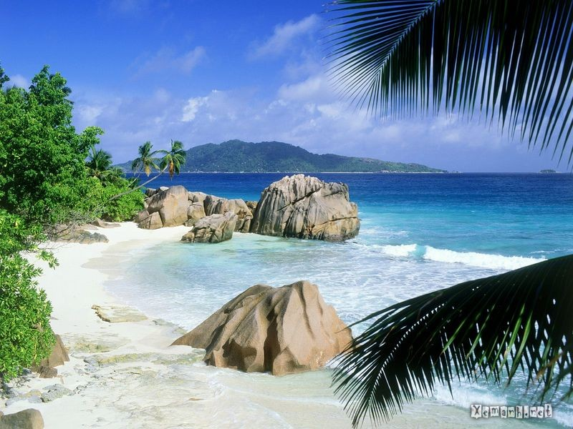
Giáo viên: Trần Công Hiến
Tạm biệt các em,
hẹn gặp lại!

Slide 16
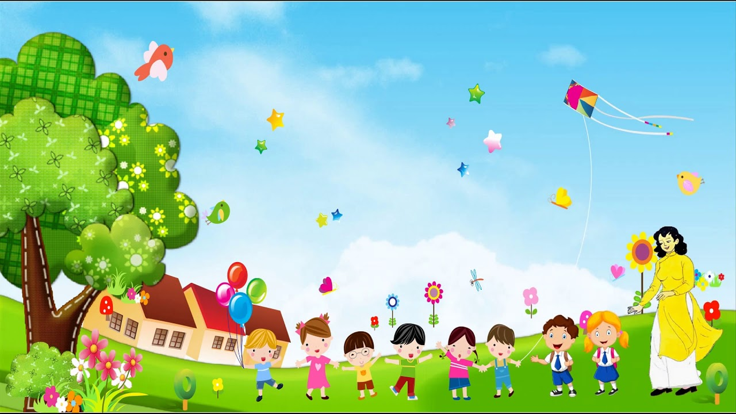
Chúc các em học tốt

